Slide 1





Đề Tài: Tìm hiểu công nghệ .NET Core xây dựng website mua bán và định giá bất động sản, ứng dụng Machine Learning
Giáo viên hướng dẫn: ThS. Nguyễn Trần Thi Văn
Giáo viên phản biện: TS. Nguyễn Thiên Bảo
THÀNH VIÊN:
Phan Thanh Nam - 16110162
Nguyễn Thiên Quốc - 16110191

Slide 2

Mục tiêu
Tìm hiểu công nghệ .NET Core cùng với Microsoft.ML.
Sử dụng ASP.NET Core với mô hình MVC để phát triển một trang web trung gian giúp những người có nhu cầu mua, bán, thuê, cho thuê bất động sản có thể tìm được đối tác phù hợp và có tiềm năng.
Củng cố kiến thức môn lập trình web, học máy.

Slide 3

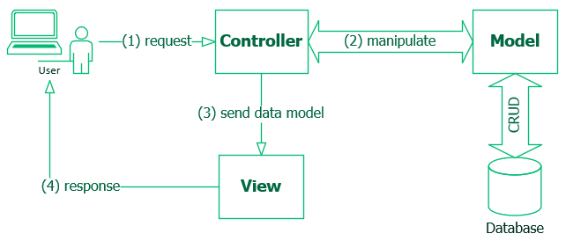
Giới thiệu về mô hình MVC

Slide 4

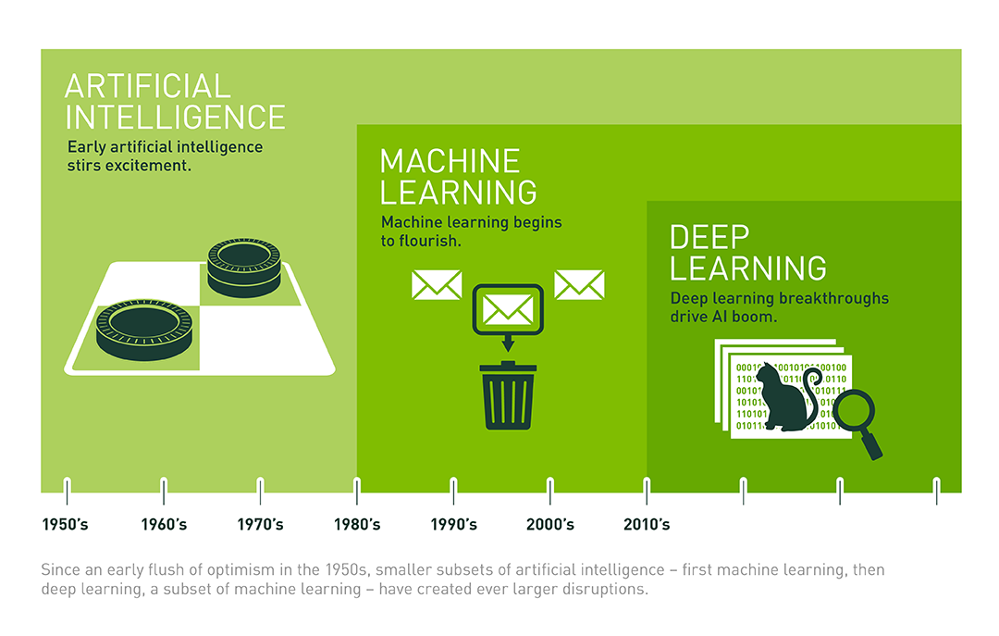
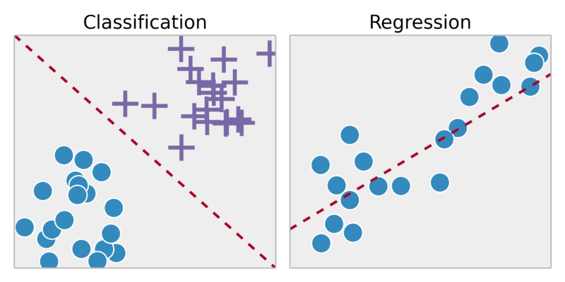
Giải quyết Machine Learning với Microsoft.ML

Slide 5
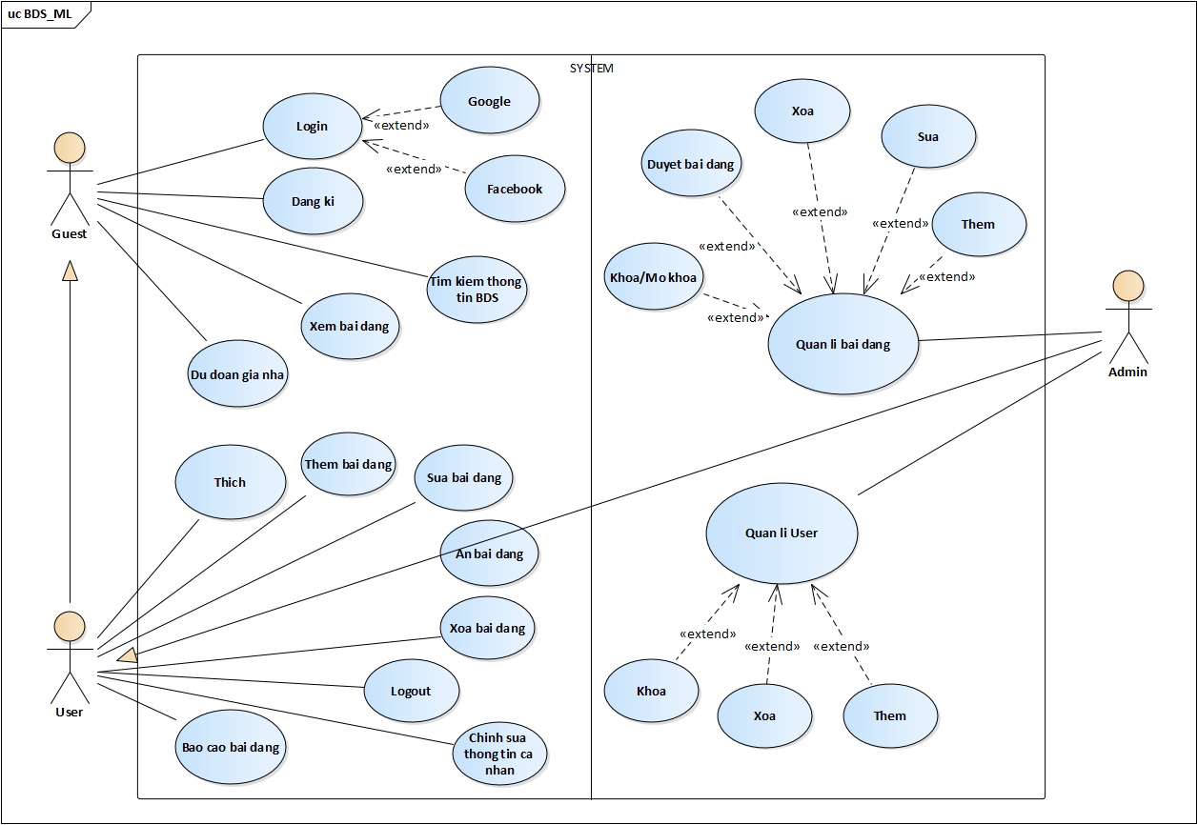

Lược đồ Use Case

Slide 6
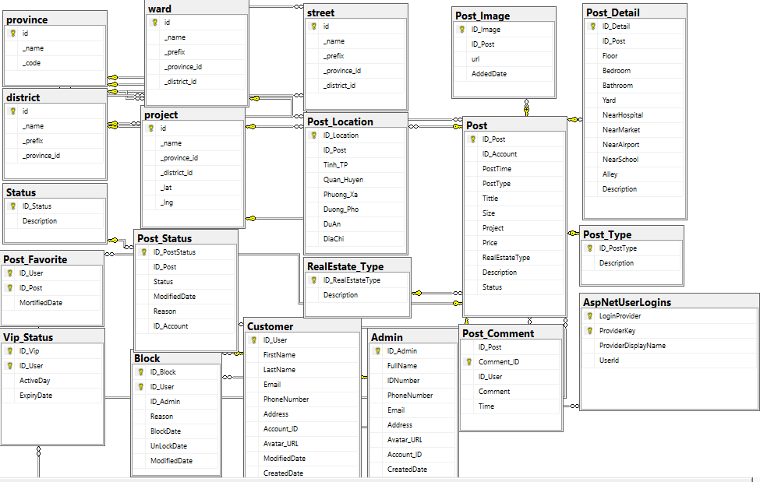
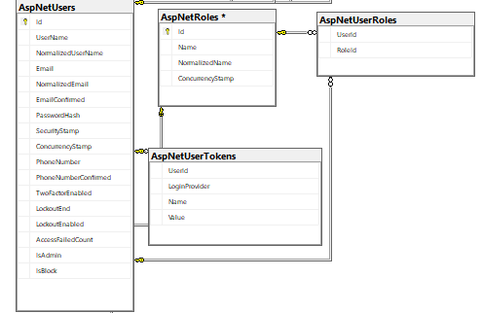

Cơ Sở Dữ Liệu

Slide 7




Các chức năng đã cài đặt
Trang Chủ:
Hiện thị bài đăng
Chức năng tìm kiếm
Chức năng đăng bài
Chức năng định giá bất động sản
Trang Admin:
Quản lý tài khoản khách hàng
Quản lý bài đăng
Trang User:
Quản lý bài đăng cá nhân
Trang Quản Lí Cá Nhân:
Thay đổi thông tin cá nhân
Thay đổi mật khẩu
Thay đổi ảnh đại diện
Thêm cách thức đăng nhập

Slide 8
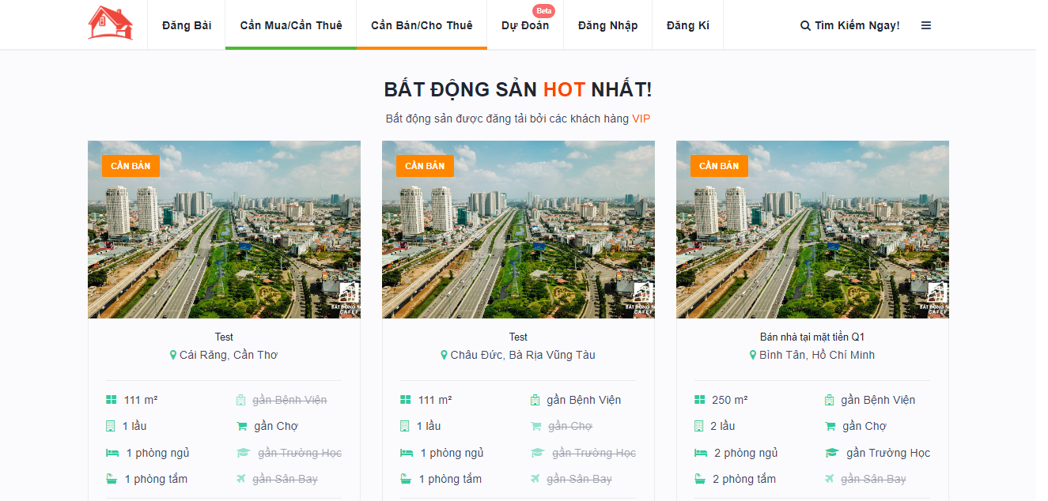

Slide 9
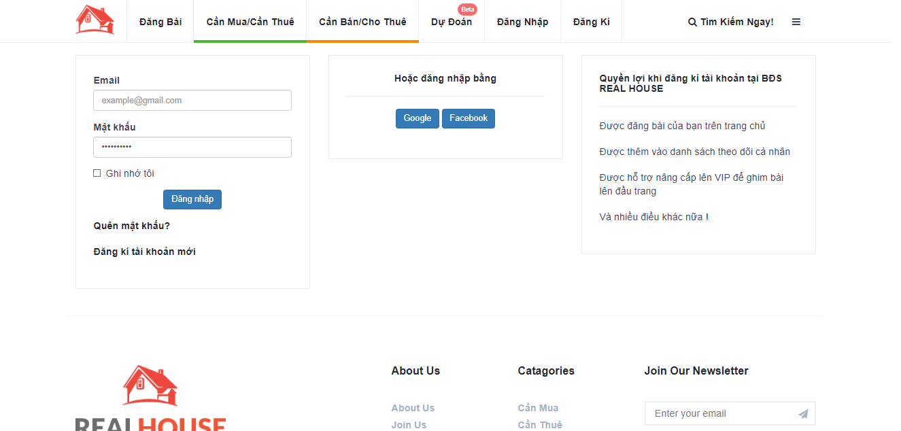

Slide 10
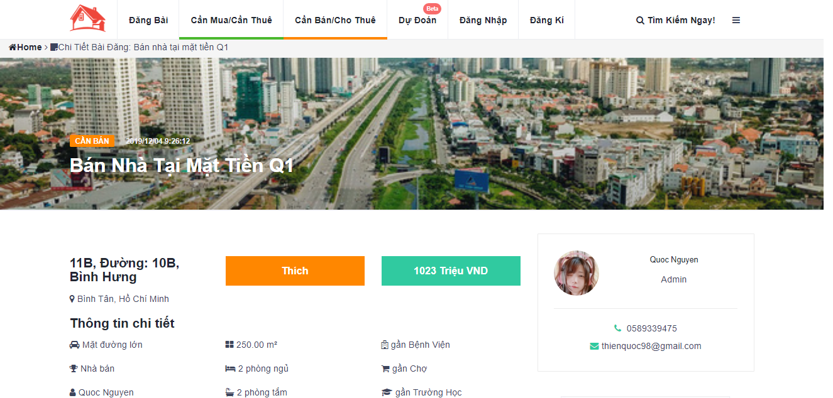

Slide 11
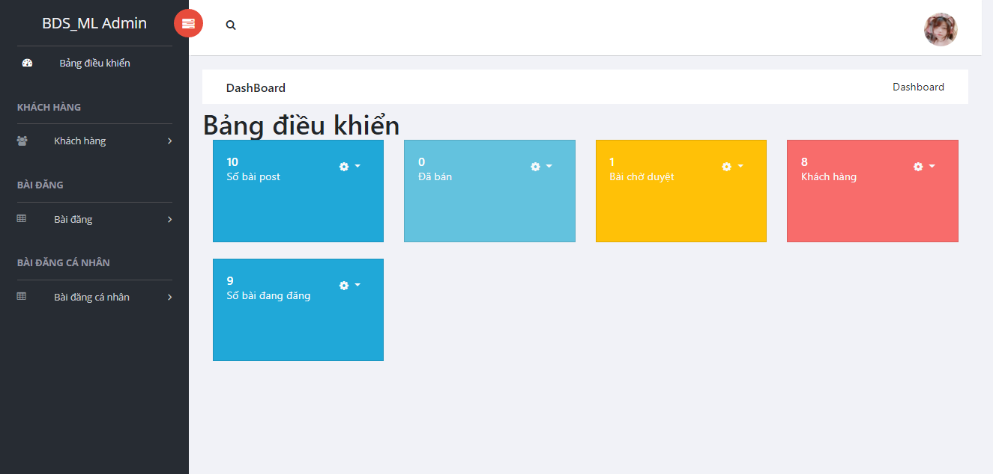

Slide 12
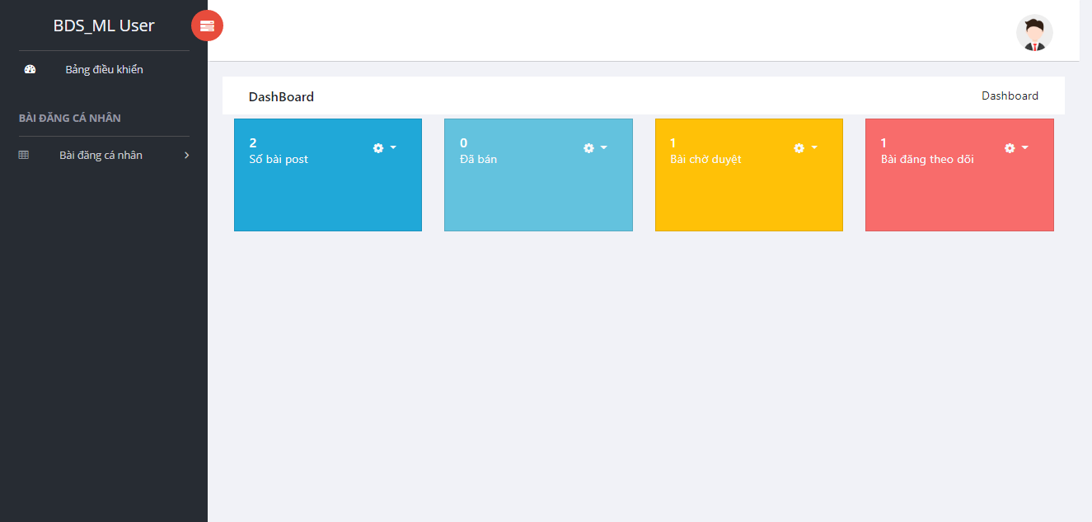

Slide 13

Hướng phát triển
Phát triển thêm phần thương mại điện tử (nhận thanh toán trung gian,…)
Phát triển tính năng bình luận, chia sẻ, tương tác cung – cầu,…
Thêm tính năng báo cáo bài đăng sai phạm
Hiện thị bất động sản trên bản đồ

